Slide 1

O’ZBEKISTON RESPUBLIKASI OLIY VA O’RTA MAXSUS TA’LIM VAZIRLIGI
TOSHKENT DAVLAT IQTISODIYOT UNIVERSITETI
“Moliya” fanidan oraliq nazorat ishi
TAQDIMOTI
Mavzu: “Markaziy bankning valuta siyosati”
Toshkent 2025

Slide 2
Reja:
Kirish
Markaziy bank va uning vazifalari.
Markaziy bankning valuta siyosati mohiyati.
3. Markaziy bank valuta siyosatining asosiy shakllari.
O’zbekiston Respublikasi Markaziy banki erkin valuta siyosatiga o’tish jarayonidagi bosqichlar.
Xulosa
Foydalanilgan adabiyotlar

Slide 3
Mavzuning dolzarbligi
Valuta siyosat davlatning iqtisodiyotni tartibga solish siyosatining asosiy yo’nalishlaridan biri hisoblanadi. Uning ob’ekti bo’lib, pullarga bo’lgan talab va pullar taklifi hisoblanadi. Shu sababli, mamlakatda inflyatsion jarayonlarning chuqurlashishiga yo’l qo’ymaslik, iqtisodiyotning pul mablag’lariga bo’lgan talabini qondirish, aholi va xo’jalik yurituvchi sub’ektlarning kredit institutlarining kreditlaridan foydalanish darajasini oshirish, milliy valyuta kurslarining barqarorligini ta’minlashda monetar siyosat muhim o’rin tutadi.
O’rganilganlik darajasi
O’rganilish darajasi shundaki, ishlab chiqilgan takliflar va tavsiyalardan O’zbekiston Respublikasi Markaziy bankining valuta siyosatini takomillashtirishga karatilgan chora-tadbirlarni ishlab chiqishda foydalanish mumkin.
Taqdimot ob’ekti O’zbekiston Respublikasi Markaziy bankining valuta siyosati hisoblanadi, predmeti esa Markaziy bankning valuta siyosatini amalga oshirish jarayonida yuzaga keladigan moliyaviy munosabatlar tashkil etadi.
Ob’ekti va predmeti

Slide 4
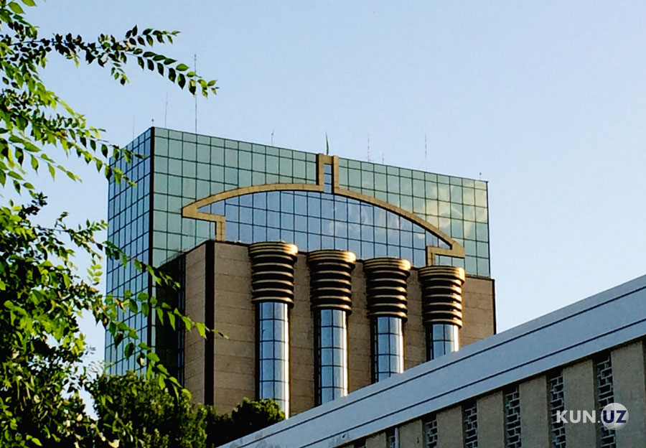

Markaziy bank va uning vazifalari.
"O‘zbekiston Respublikasi Markaziy banki to‘g‘risida"gi qonun loyihasi e'lon qilindi. Unga ko‘ra, Markaziy bankning asosiy maqsadlari quyidagilardan iborat:
-narxlari barqarorligi;
-tizimining barqarorligi va rivojlanishi;
-to‘lov tizimining barqarorligi va rivojlanishi.
Belgilanishicha, foyda olish Markaziy bankning asosiy maqsadi emas.

Slide 5

Bundan tashqari, Markaziy bankning asosiy vazifalari quyidagilardan iborat:
-pul-kredit siyosati va valyuta siyosatini ishlab chiqish va amalga oshirish;
-valyutani tartibga solish va valyutani nazorat qilishni tashkil etish va amalga oshirish;
-bank tizimining barqarorligini ta'minlash, mikrokredit tashkilotlari va lombardlar faoliyatiga ko‘maklashish;
-O‘zbekiston Respublikasida to‘lov tizimlarining faoliyatini muvofiqlashtirish va ta'minlash;
-banklar, bank xoldinglari, mikrokredit tashkilotlari, lombardlar, valyuta birjasi va kredit byurolari faoliyatini litsenziyalash va tartibga solish;
-banklar, bank xoldinglari, mikrokredit tashkilotlari, lombardlar va kredit byurolarini nazorat qilish;

Slide 6


-bank xizmatlari iste'molchilari huquqlarini himoya qilishni ta'minlash, aholi va tadbirkorlik sub'yektlarining moliyaviy savodxonligini oshirish;
-bank, pul-kredit statistikasi shakllantirish va e'lon qilish;
-tashqi sektor statistikasi, shu jumladan to‘lov balansi, xalqaro investitsiya pozitsiyasi, O‘zbekiston Respublikasining tashqi -qarzlari, zaxiraviy aktivlari va valyuta kurslarini shakllantirish va e'lon qilish;
-O‘zbekiston Respublikasining xalqaro zaxiralarini boshqarish, hisobga olish va saqlash.

Slide 7
Markaziy bank quyidagi huquqlarga ega emas:
-moliyaviy yordam ko‘rsatish bilan shug‘ullanish;
-tijorat faoliyati bilan shug‘ullanish;
-uchinchi shaxslarga, shu jumladan O‘zbekiston Respublikasi hukumatining majburiyatlari bo‘yicha kafolatlar berish;
-banklar va boshqa yuridik shaxslarning kapitalida ishtirok etish, bunda valyuta birjasi kapitallaridagi ishtirok etish istisnodir.
Markaziy bank O‘zbekiston Respublikasi prezidentiga va O‘zbekiston Respublikasi Oliy Majlisi Senatiga hisobot beradi.

Slide 8
Oliy Majlis Senati:
O‘zbekiston Respublikasi prezidentining taqdimnomasiga binoan Markaziy bank raisini lavozimga tayinlaydi va lavozimidan ozod qiladi;
-yillik hisobotni, shuningdek auditor xulosasini ko‘rib chiqadi.
Markaziy bank o‘z vakolatlari doirasida qarorlarni qabul qilishda mustaqildir.
Davlat Markaziy bankning va Markaziy bankning davlatning majburiyatlari bo‘yicha, agar ular o‘zlari bunday majburiyatlarni o‘z zimmalariga olgan bo‘lmasa yoki qonun hujjatlarida boshqacha tartib nazarda tutilgan bo‘lmasa, javobgar emas.
Markaziy bankning auditi har yili mustaqil nazorat tashkilotlari tomonidan amalga oshiriladi.

Slide 9

2. Markaziy bankning valuta siyosati mohiyati.
Markaziy bank, Hisob palatasi, Moliya vazirligi, Davlat soliq qo‘mitasi va Davlat bojxona qo‘mitasi O‘zbekiston Respublikasida valutani nazorat qiluvchi organlardir. Bu haqda “Valutani tartibga solish to‘g‘risida”gi qonunning yangi tahririda aytilgan.
Valutani nazorat qiluvchi organlar O‘zbekiston Respublikasida rezidentlar va norezidentlar tomonidan o‘tkaziladigan valuta operatsiyalarining O‘zbekiston Respublikasi qonun hujjatlariga muvofiqligiga taalluqli qismi bo‘yicha nazoratni o‘z vakolatlari doirasida amalga oshirishi shart.

Slide 10


Valutani nazorat qiluvchi organlar o‘z vakolatlari doirasida:
-valutani tartibga solish to‘g‘risidagi qonun hujjatlariga rezidentlar va norezidentlar tomonidan rioya etilishi yuzasidan tekshiruvlarni amalga oshirishga;
-rezidentlar va norezidentlarning valuta operatsiyalari bo‘yicha hisob va hisobotlarining to‘liqligi hamda to‘g‘riligini tekshirishni belgilangan tartibda amalga oshirishga;
-valuta operatsiyalarini amalga oshirish bilan bog‘liq hujjatlarni va axborotni so‘rab olishga;
-valuta operatsiyalari bo‘yicha hisobotlarni taqdim etish tartibini belgilashga;
-aniqlangan kamchiliklarni bartaraf etish to‘g‘risida talabnomalar taqdim etishga hamda O‘zbekiston Respublikasidagi barcha rezidentlar va norezidentlar tomonidan bajarilishi majburiy bo‘lgan boshqa choralarni ko‘rishga haqlidir.

Slide 11

Valutani nazorat qiluvchi organlar faqat o‘tkazilayotgan valuta operatsiyasiga bevosita taalluqli bo‘lgan hujjatlarni taqdim etishni talab qilishi mumkin.
Valutani nazorat qiluvchi organlar O‘zbekiston Respublikasining qonun hujjatlariga muvofiq o‘z vakolatlarini amalga oshirish chog‘ida o‘zlariga ma'lum bo‘lib qolgan tijorat, bank sirini va qonun bilan qo‘riqlanadigan boshqa sirni saqlashi shart.
Markaziy bank O‘zbekiston Respublikasi banklari tomonidan o‘tkaziladigan valuta operatsiyalari ustidan valuta nazoratini amalga oshiradi.

Slide 12

O‘zbekiston Respublikasida valuta operatsiyalarini amalga oshiruvchi rezidentlar va norezidentlar quyidagi huquqlarga ega:
-valutani nazorat qiluvchi organlar tomonidan o‘tkazilgan tekshiruv materiallari bilan tanishish;
-valutani nazorat qiluvchi organlarning harakatlari ustidan shikoyat qilish;
-valutani nazorat qiluvchi organlar va ular mansabdor shaxslarining g‘ayriqonuniy xatti-harakatlari (harakatsizligi) natijasida yetkazilgan haqiqiy zararning o‘rni qoplanishi.

Slide 13


Valuta operatsiyalarini amalga oshiruvchi rezidentlar va norezidentlar:
-valutani nazorat qiluvchi organlarga so‘ralayotgan valuta operatsiyalarini amalga oshirish to‘g‘risidagi barcha hujjatlarni va axborotni taqdim etishi;
-valutani nazorat qiluvchi organlarga tekshiruvlar o‘tkazish jarayonida, shuningdek ularning natijalari bo‘yicha tushuntirishlar berishi;

Slide 14
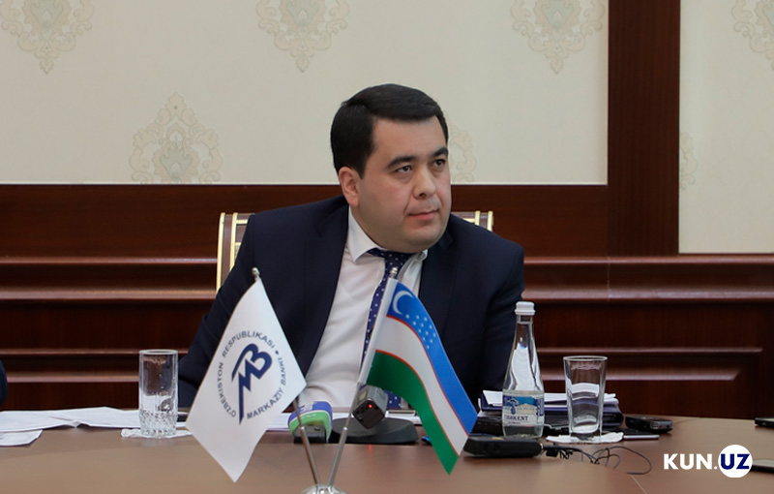
3. Markaziy bank valuta siyosatining asosiy shakllari.
Joriy yilning oktabr oyida O‘zbekiston Respublikasi Markaziy bankida valuta siyosati bo‘yicha matbuot anjumani bo‘lib o‘tdi.
Tadbirda Markaziy bank raisi Mamarizo Nurmuratovning aytishicha, O‘zbekiston ichki bozorida avvalgi yillarda kuchli investitsion chanqoqlik yuzaga kelgan.
Shuningdek, anjumanda ma'lum qilinishicha, o‘tgan yili aholidan 3,5 mlrd valuta mablag‘lari sotib olindi.

Slide 15
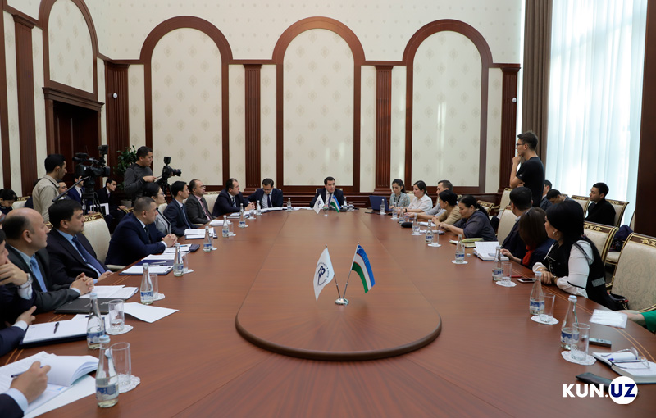
«Vazirlar Mahkamasining yana boshqa qator qarorlari bor. Chet elda hisobvaraqasini ochish bilan bog‘liq masalalar bor, ruxsatnoma talab etilishi yoki xorijiy valutani O‘zbekiston Respublikasiga olib kirish, olib chiqish bilan bog‘liq masalalar. Ularni aytib o‘tsam, juda ham ko‘p.
Qariyb 70ga yaqin hujjat qayta ko‘rib chiqilib, ularga tegishli o‘zgartish va qo‘shimchalar kiritilish, ayrimlarini bekor qilish haqida takliflar tayyorlanib, belgilangan muddatlarda Vazirlar Mahkamasiga kiritiladi», – dedi Bobur Abubakirov.

Slide 16
Чет эл валютасидаги банк кредитлари бўйича фоиз ставкалари*
(ўртача тортилган фоиз ставкалари, йиллик ҳисобда)
Кредит муддати ва тури | 2019
 | Январь | Февраль | Март | Апрель | Май | Июнь | Июль | Август | Сентябрь
Жами кредитлар бўйича | 6,4 | 7,1 | 7,6 | 6,3 | 6,9 | 6,3 | 6,8 | 6,6 | 7,1
шу жумладан:
Қисқа муддатли кредитлар | 7,5 | 9,4 | 8,8 | 8,0 | 8,6 | 8,1 | 8,9 | 8,3 | 8,2
- 60 кунгача | 0,5 | 0,5 | 0,5 | 1,4 | 1,7 | 2,0 | 0,5 | 0,5 | 2,0
- 61 кундан 90 кунгача |  | 11,5 |  |  |  |  |  |  | 4,5
- 91 кундан 180 кунгача |  | 10,4 | 9,4 | 11,5 | 10,5 | 7,3 | 10,2 | 10,7 | 11,2
- 181 кундан 365 кунгача | 7,7 | 9,5 | 8,9 | 8,7 | 9,0 | 8,7 | 8,6 | 8,2 | 8,2
Узоқ муддатли кредитлар | 6,3 | 6,7 | 7,4 | 6,1 | 6,6 | 6,1 | 6,4 | 6,2 | 6,9
- 1 йилдан 2 йилгача | 8,2 | 8,9 | 9,1 | 7,7 | 8,4 | 8,8 | 8,2 | 7,7 | 7,5
- 2 йилдан 3 йилгача | 9,1 | 10,7 | 10,4 | 10,5 | 9,0 | 10,1 | 11,2 | 10,6 | 10,1
- 3 йилдан 4 йилгача | 9,2 | 9,9 | 8,5 | 9,3 | 8,1 | 9,8 | 8,1 | 8,7 | 8,7
- 4 йилдан 5 йилгача | 7,6 | 8,0 | 8,0 | 7,8 | 6,9 | 7,9 | 7,5 | 6,4 | 7,1
- 5 йилдан 10 йилгача | 5,5 | 5,7 | 6,1 | 5,5 | 5,6 | 5,7 | 4,9 | 6,3 | 5,9
- 10 йилдан юқори | 4,3 | 4,2 | 3,5 | 4,4 | 4,3 | 4,3 | 3,5 | 4,1 | 4,1

Slide 17
Кредит муддати ва тури | 2018
 | Январь | Февраль | Март | Апрель | Май | Июнь | Июль | Август | Сентябрь | Октябрь | Ноябрь | Декабрь
Жами кредитлар бўйича | 5,5 | 5,6 | 5,8 | 4,2 | 5,6 | 5,9 | 6,5 | 5,8 | 6,3 | 5,9 | 5,7 | 6,1
шу жумладан:
Қисқа муддатли кредитлар | 5,8 | 7,6 | 7,2 | 9,8 | 6,8 | 8,7 | 7,4 | 8,6 | 7,4 | 9,0 | 8,4 | 7,8
- 60 кунгача | 3,0 |  | 3,0 | 0,5 | 0,5 | 0,5 |  | 0,6 | 0,6 |  | 0,5 | 0,9
- 61 кундан 90 кунгача | 8,0 |  |  |  |  |  | 1,2 |  | 11,5
- 91 кундан 180 кунгача | 3,1 |  |  |  |  | 8,5 | 9,5 | 10,1 | 10,5 | 10,5 | 13,6
- 181 кундан 365 кунгача | 6,2 | 7,6 | 7,9 | 11,1 | 7,1 | 8,9 | 7,3 | 8,8 | 7,2 | 9,0 | 8,1 | 8,0
Узоқ муддатли кредитлар | 5,4 | 5,2 | 5,7 | 4,2 | 5,6 | 5,7 | 6,4 | 5,5 | 6,1 | 5,8 | 5,3 | 5,9
- 1 йилдан 2 йилгача | 8,3 | 8,2 | 8,7 | 8,4 | 8,3 | 9,1 | 7,7 | 7,8 | 8,3 | 9,0 | 7,6 | 8,5
- 2 йилдан 3 йилгача | 10,2 | 8,2 | 10,2 | 8,8 | 9,5 | 9,3 | 10,1 | 9,2 | 9,6 | 8,2 | 9,7 | 9,4
- 3 йилдан 4 йилгача | 8,2 | 8,6 | 8,2 | 8,3 | 9,2 | 8,7 | 8,7 | 9,3 | 9,7 | 8,6 | 8,7 | 8,0
- 4 йилдан 5 йилгача | 7,8 | 6,9 | 6,8 | 9,2 | 7,0 | 7,2 | 7,8 | 7,5 | 7,4 | 7,1 | 7,3 | 7,6
- 5 йилдан 10 йилгача | 4,8 | 3,4 | 3,8 | 5,0 | 3,8 | 3,8 | 5,4 | 5,6 | 5,9 | 5,8 | 4,5 | 5,0
- 10 йилдан юқори | 3,0 | 3,0 | 3,0 | 2,9 | 4,7 | 2,5 | 2,5 | 2,6 | 4,1 | 4,6 | 4,1 | 5,2

Slide 18
4. O’zbekiston Respublikasi Markaziy banki erkin valuta siyosatiga o’tish jarayonidagi bosqichlar.
Keyingi yillarda valyuta siyosati va tashqi savdo faoliyati sohasini takomillashtirish bo‘yicha ko‘rilgan chora-tadbirlar mamlakatimiz iqtisodiyotiga xorijiy investitsiyalarni jalb qilish, eksport salohiyatini oshirish, zamonaviy, eksportga yo‘naltirilgan ishlab chiqarishlarni hamda kichik biznes va xususiy tadbirkorlik subyektlarini barqaror rivojlantirishga xizmat qilgan.

Slide 19

Maqbul miqdorda tashqi qarzlarni jalb qilish bo‘yicha izchil amalga oshirilayotgan siyosat O‘zbekistonning majburiyatlarini o‘z vaqtida bajaradigan ishonchli, to‘lovga layoqatli xalqaro sherik sifatidagi imidjini ta’minladi, keyinchalik valyuta kursini liberallashtirish uchun zarur oltin-valyuta zaxirasini shakllantirish, valyuta resurslarini real iqtisodiyotning yetakchi tarmoqlarini modernizatsiya qilish, texnik qayta jihozlash va diversifikatsiya qilishning ustuvor sohalariga yo‘naltirish, jahon moliyaviy inqirozining salbiy oqibatlarini yumshatish imkonini berdi.
Valyuta bozorini yanada liberallashtirish sohasida davlat iqtisodiy siyosatining ustuvor yo‘nalishlari etib quyidagilar belgilangan:

Slide 20
birinchidan, yuridik va jismoniy shaxslarning chet el valyutasini erkin sotib olish va sotish hamda o‘z mablag‘larini o‘zining xohishiga ko‘ra erkin tasarruf etish huquqlarini ro‘yobga chiqarishni to‘liq ta’minlash;
ikkinchidan, milliy valyutaning chet el valyutasiga nisbatan kursini belgilashda faqatgina bozor mexanizmlarini qo‘llash;
uchinchidan, valyuta resurslaridan foydalanishda bozor instrumentlarining rolini oshirish, valyuta bozorida barcha xo‘jalik yurituvchi subyektlar uchun teng raqobat sharoitlarini yaratish, valyuta siyosatining noan’anaviy tarmoqlarda eksportni rivojlantirishda, mintaqaviy va xalqaro iqtisodiy xamkorlikni mustahkamlashda rag‘batlantiruvchi rolini oshirish;
to‘rtinchidan, sifatli ish o‘rinlari va yuqori qo‘shilgan qiymatli mahsulotlar ishlab chiqarishni bevosita rag‘batlantirish uchun iqtisodiyotning barcha sektorlariga to‘g‘ridan-to‘g‘ri xorijiy investitsiyalar, bilim va texnologiyalar jalb etishga xizmat qiladigan ishbilarmonlik va investitsiya muhitini yaxshilash;

Slide 21
beshinchidan, milliy valyutaning barqarorligini ta’minlashga qaratilgan qat’iy monetar siyosatni amalga oshirish, bu borada monetar instrumentlardan faol va moslashtirilgan holda foydalanish, davlat qimmatli qog‘ozlari bozorini rivojlantirish, shuningdek, ochiq bozorda operatsiyalar hamda davlat qimmatli qog‘ozlarini banklar likvidligiga garovga berish bo‘yicha operatsiyalarni amalga oshirishni amaliyotga joriy qilish;
oltinchidan, valyuta siyosatining yangi sharoitlarida tayanch tarmoqlar korxonalari samarali faoliyat yuritishi uchun ularni davlat tomonidan qo‘llab-quvvatlash bo‘yicha zarur chora-tadbirlar ko‘rish;
yettinchidan, aholining ijtimoiy himoyaga muhtoj qatlamlari turmush darajasiga valyuta siyosatini liberallashtirishning salbiy oqibatlarini kamaytirish imkonini beradigan har tomonlama ijtimoiy qo‘llab-quvvatlash bo‘yicha manzilli chora-tadbirlarni amalga oshirish.

Slide 22
Xulosa
Keyingi yillarda valyuta siyosati va tashqi savdo faoliyati sohasini takomillashtirish bo‘yicha ko‘rilgan chora-tadbirlar mamlakatimiz iqtisodiyotiga xorijiy investitsiyalarni jalb qilish, eksport salohiyatini oshirish, zamonaviy, eksportga yo‘naltirilgan ishlab chiqarishlarni hamda kichik biznes va xususiy tadbirkorlik subyektlarini barqaror rivojlantirishga xizmat qilgan. Markaziy bankning asosiy maqsadi valyuta barqarorligini ta’minlashdan iborat bo’lib, u iqtisodiyotdani pul-kredit mexanizmi orqali tartibga solib boradi. Bunday sharoitda Markaziy bank albatta pul-kredit mexanizmining asosiy quroli bo’lgan foiz stavkalaridan foydalanadi.

Slide 23
Foydalanilgan adabiyotlar
1. O’zbekiston Respublikasining “O’zbekiston Respublikasining Markaziy banki to’g’risida”gi Qonuni. 1995 yil 21 dekabr.
2. O’zbekiston Respublikasining “Banklar va bank faoliyati to’g’risida”gi Qonuni. 1996 yil 25 aprel.
3. O’zbekiston respublikasining “Bank siri to’g’risida”gi Qonuni. 2003 yil 30 avgust.
4. O’zbekiston Respublikasi Markaziy bankining 1998 yil 2 dekabrdagi 556-son “Banklar o’rtasida va ularga daxldor shaxslar bilan o’tkaziladigan operatsiyalar to’g’risida”gi Nizomi.
5. O’zbekiston Respublikasi Markaziy bankining 1998 yil 2 dekabrdagi 557-son “Bir qarzdor yoki o’zaro daxldor bo’lgan qarzdorlar guruhiga to’g’ri keluvchi riskning eng yuqori darajasi to’g’risida”gi Nizomi.
INTERNET SAYTLARI:
WWW.CBU.UZ
WWW.GOV.UZ
WWW.LEX.UZ

